Slide 1
21-23
СЕНТЯБРЯ
XIII ВСЕРОССИЙСКИЙ ФОРУМ
«ВМЕСТЕ – РАДИ ДЕТЕЙ!»
ДОСТУПНАЯ И КАЧЕСТВЕННАЯ ПОМОЩЬ»
Благотворительный проект
«Добрая сказка входит в дом»
МАУ «Театр актера и куклы «Петрушка»
ЭФФЕКТИВНЫЕ СОЦИАЛЬНЫЕ
ПРАКТИКИ ЮГРЫ

Slide 2
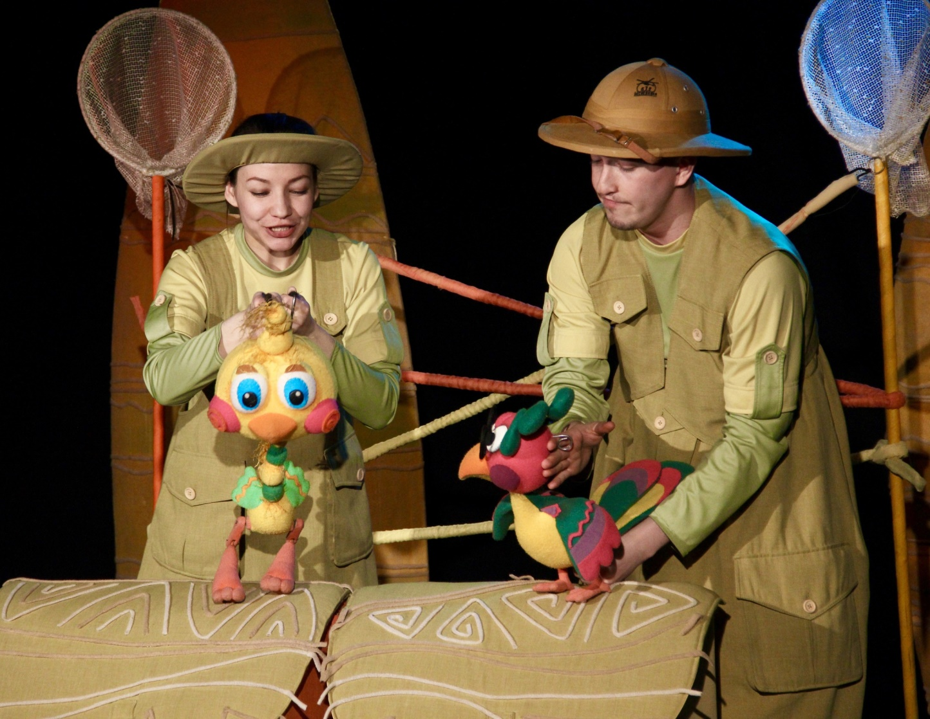
ИДЕЯ ПРОЕКТА
Создание и прокат выездных спектаклей театра кукол в качестве средства реабилитации лежачих детей с ограниченными возможностями здоровья, обслуживающихся в Реабилитационном центре для детей и подростков
с ограниченными возможностями.

Slide 3
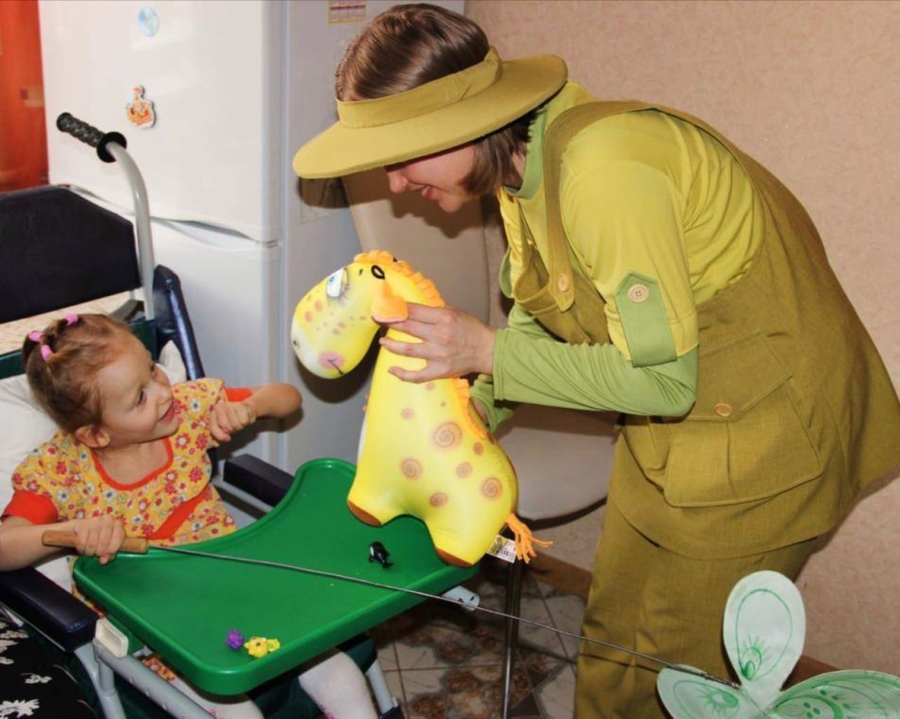
УЧАСТНИКИ ПРОЕКТА
Комитет культуры Администрации города Сургута
Муниципальное автономное учреждение
«Театр актёра и куклы «Петрушка»
Реабилитационный центр для детей и подростков с ограниченными
возможностями
ООО «Союз производителей игрушек» г. Иваново

Slide 4
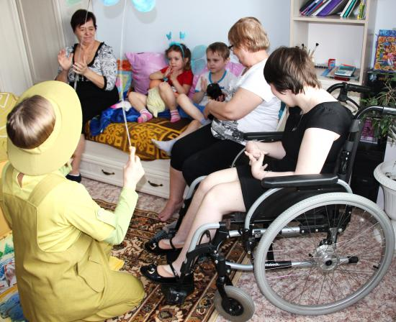
Цель
Оказать содействие в нормализации жизнедеятельности семей, воспитывающих ребенка с ограниченными возможностями здоровья в домашних условиях, его социальной интеграции в общество, а также создание предпосылок для полноценной самореализации
Задача 1.
Создать благоприятные условия для формирования коммуникативных форм поведения, личностного и творческого потенциала у детей и подростков с ОВЗ через опосредованное общение с куклой и артистом-кукловодом
Задача 2.
Сформировать позитивное отношение детей и подростков с ОВЗ к окружающему миру через использование метода куклотерапии
ЦЕЛЬ И ЗАДАЧИ ПРОЕКТА

Slide 5
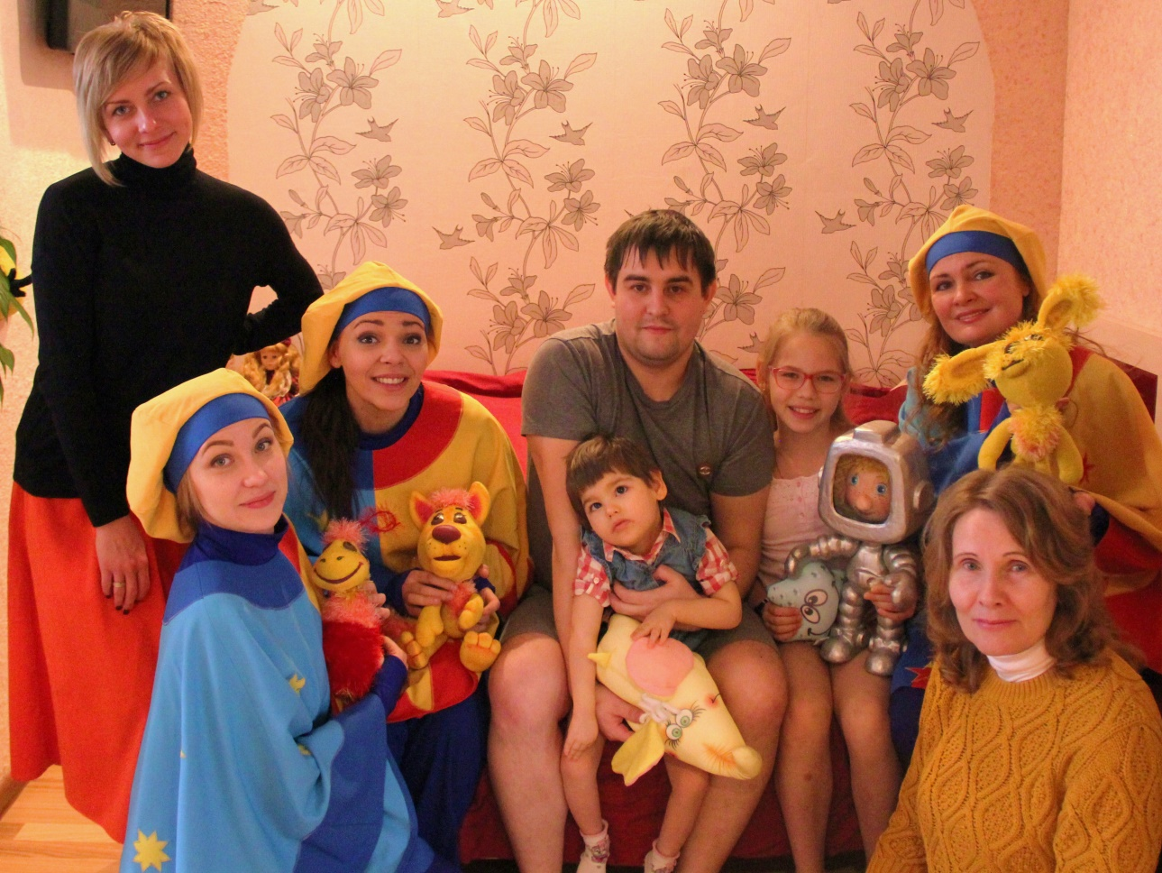
КУКЛОТЕРАПИЯ ДАЁТ ПОЗИТИВНЫЙ ЭФФЕКТ
Образность, наглядность и тактильность метода куклотерапии позволяют ребенку легче вживаться в игровую ситуацию. Опыт общения и взаимодействия с куклой ребенок будет использовать в повседневной жизни

Slide 6
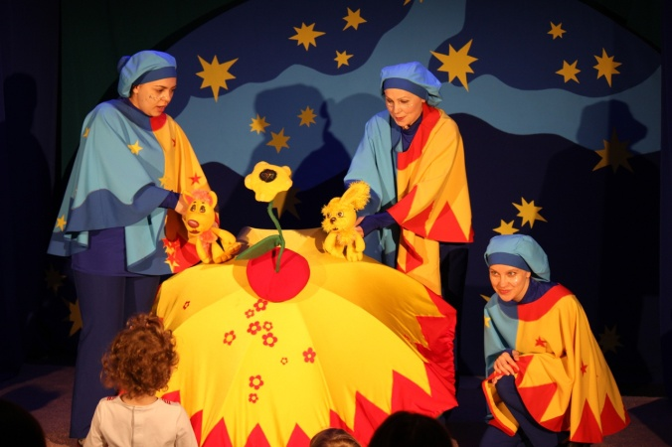
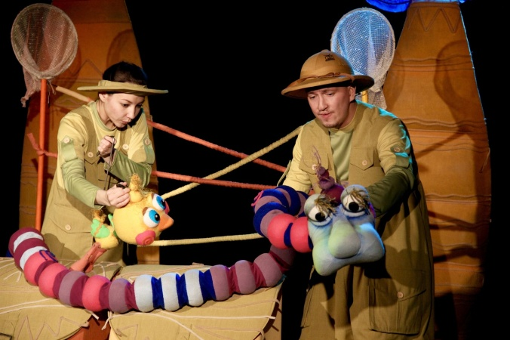
СПЕКТАКЛИ ПРОЕКТА
«ЛУННЫЙ ПЕСИК СОЛНЕЧНЫЙ ЗАЙЧИК И ДРУГИЕ СНЫ ЧУДО-ЗОНТИКА» (0+)
Невероятные путешествия на Луну возможны с помощью Чудо-зонтика, нужно только закрыть глаза и спеть веселую песенку. Трое волшебников рассказывают ребенку добрые истории про вечные истины: верность и ценность каждого живущего. Даже маленького солнечного Зайчика, который на Луне спас дружбу
«КАК СТРАУСЕНОК ДРУЗЕЙ ИСКАЛ» (0+)
Путешествие вместе с героями спектакля по Африке позволяет малышу расширить границы восприятия мира и научит мечтать. Экзотические, разноцветные бабочки, длинные лианы, зажигательные африканские ритмы подарят ребенку яркие впечатления

Slide 7
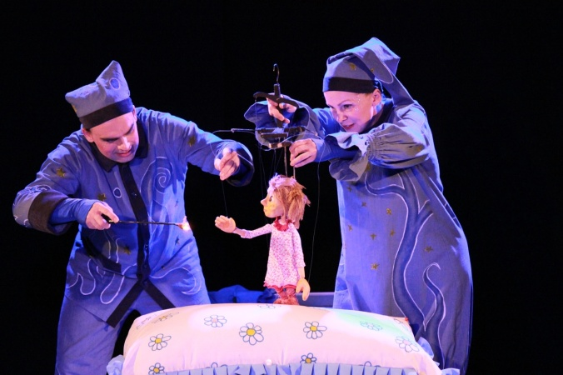
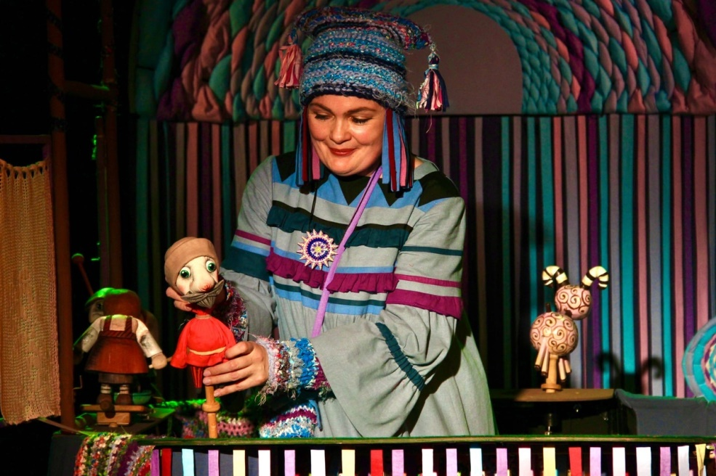
СПЕКТАКЛИ ПРОЕКТА
«КАК МАША ПОССОРИЛАСЬ С ПОДУШКОЙ» (0+)
Ночная сказка отправит ребенка в мир странствий и путешествий, расширит его кругозор. Ребенок узнает особенности ночного обитания животных и птиц. Любопытство, непосредственность и фантазия – важные черты, которые необходимо развивать с детства
«ПЕРВИНКА ПЕРВАЯ» (0+)
Это веселый и любознательный спектакль-игра, поставленный по мотивам сказок «Курочка Ряба» и «Репка». Он позволяет ещё раз вспомнить потешки и прибаутки, первые сказочные истории, оказывающие огромное влияние на развитие ребенка

Slide 8
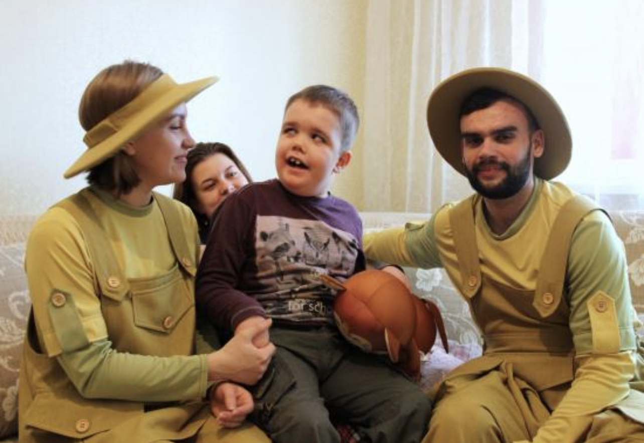
ВОЛШЕБНАЯ МУЗЫКА И ДОБРЫЕ ПЕРСОНАЖИ
Для детей с ограниченными возможностями здоровья, которые большую часть времени проводят в пространстве квартиры и в окружении только членов семьи, это замечательная возможность перенестись вместе с героями сказки в совершенно неизведанный для них мир.
Благодаря своей компактности и мобильности, театр кукол может предоставить лежачему ребенку с ограниченными возможностями здоровья «живое общение» через игру профессионального актёра с куклой. А после спектакля герои сказки дарят детям антистрессовую игрушку

Slide 9
РЕАЛИЗАЦИЯ ПРОЕКТА
С ноября 2014 г.
2014
2015
2016
2017
2018
2019
2021
2022
6 показов 32 показа 20 показов 17 показов 10 показов 5 показов 8 показов 4 показа
ВСЕГО 102 ПОКАЗА

Slide 10
ОБЩЕСТВЕННОЕ ПРИЗНАНИЕ
Проект отмечен специальным дипломом
городского конкурса «Успех года»
в номинации
«Культурно-просветительская деятельность
в сфере культуры»
Сургут, 2015 г.

Slide 11
Спасибо за внимание!
Ханты-Мансийский автономный округ – Югра
г. Сургут

